Slide 1

UM MODELO EFICIENTE PARA O PROJETO COMPLETO DE REDES ÓPTICAS
Fábio de Oliveira Lima
Elias Silva de Oliveira
Orientador
Renato Tannure Rotta de Almeida
Co-Orientador
Universidade Federal do Espírito Santo - UFES
Programa de Pós-Graduação em Engenharia Elétrica - PPGEE
Notes:
<número>

Slide 2
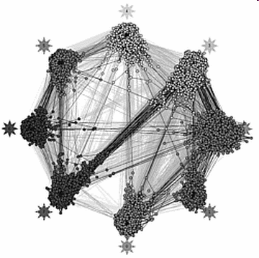
Sumário
Redes Ópticas
Modelo Básico TWA
Extensões ao Modelo Básico
Lower Bound para o Congestionamento
Experimentos Computacionais
Conclusão
Notes:
<número>

Slide 3
Redes Ópticas
Uma rede de comunicação é dita óptica quando o meio físico usado é composto por cabos de fibra óptica. Cada par de nós pode ser interconectado por mais de um cabo, possivelmente em trajetos distintos, e pode conter várias fibras ópticas, tipicamente em pares.
Cada fibra pode ser utilizada em ambas as direções, mas normalmente os equipamentos empregados suportam um sentido apenas.
Deste modo, a unidade elementar da estrutura física é modelada como uma única fibra óptica orientada em um determinado sentido, denominada de ligação física. O conjunto das ligações físicas da rede é chamado de topologia física.
É Assumida uma matriz de demanda de tráfego, que representa a quantidade média de tráfego entre os pares de nós da rede. Essas demandas são fixas para fins de planejamento, podendo basear-se em levantamentos históricos ou estimativas.
Notes:
<número>

Slide 4
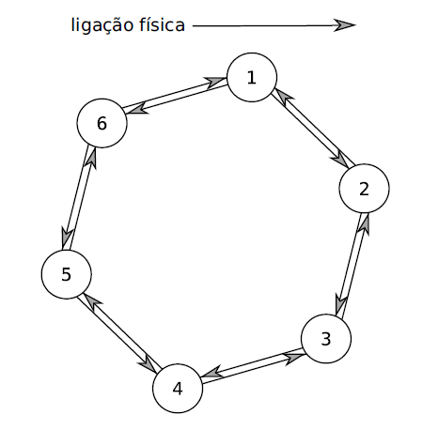
Topologia física de uma rede de 6 nós.
Notes:
<número>

Slide 5
Roteamento por comprimento de Onda
Para melhor utilizar os canais ópticos, vários sinais em diferentes comprimentos de onda podem ser multiplexados e transmitidos simultaneamente em uma mesma ligação física (WDM - Wavelength Division Multiplexing).
Equipamentos ópticos como o OADM (Optical Add-Drop Multiplexer) ou o OXC (Optical Cross Connect), são capazes de rotear os canais ópticos sem realizar conversão eletrônica.
Isso possibilitou a criação de redes com roteamento de tráfego por comprimentos de onda (WRON - Wavelength Routed Optical Networks).
Notes:
<número>

Slide 6
Topologia Lógica
O roteamento de tráfego pode ser realizado de duas formas: na camada óptica da rede, que se denomina roteamento transparente, ou na camada eletrônica, após sua conversão de sinal óptico para elétrico, para processamento em roteadores de pacotes de dados.
No roteamento transparente, os comprimentos de onda podem ser dinamicamente redirecionados por dispositivos de comutação óptica, com a vantagem da ausência do atraso em filas originado pelo congestionamento em roteadores eletrônicos.
Os caminhos ópticos transparentes, percorrendo diversas ligações físicas em sequência, são chamados de rotas físicas. Cada rota física é vista como uma ligação lógica pela camada eletrônica, e o seu conjunto é chamado de Topologia Lógica.
Rotas físicas e ligações lógicas são interpretações diferentes da mesma estrutura, de acordo com a camada a rede.
Notes:
<número>

Slide 7
Rede Semitransparente
Se não existe uma ligação transparente entre cada par de nós da rede, ela é dita semitransparente.
Assumindo a Restrição de Continuidade de Comprimentos de Onda, as rotas físicas devem utilizar o mesmo comprimento de onda em todo o seu percurso.
Com a tecnologia WDM, duas rotas físicas podem compartilhar a mesma ligação física, utilizando comprimentos de onda diferentes.
Em uma rede semitransparente, as demandas de tráfego podem precisar compor caminhos sobre a topologia lógica, podendo ser subdivididas e transportadas paralelamente por mais de um caminho sobre a topologia lógica.
Notes:
<número>

Slide 8
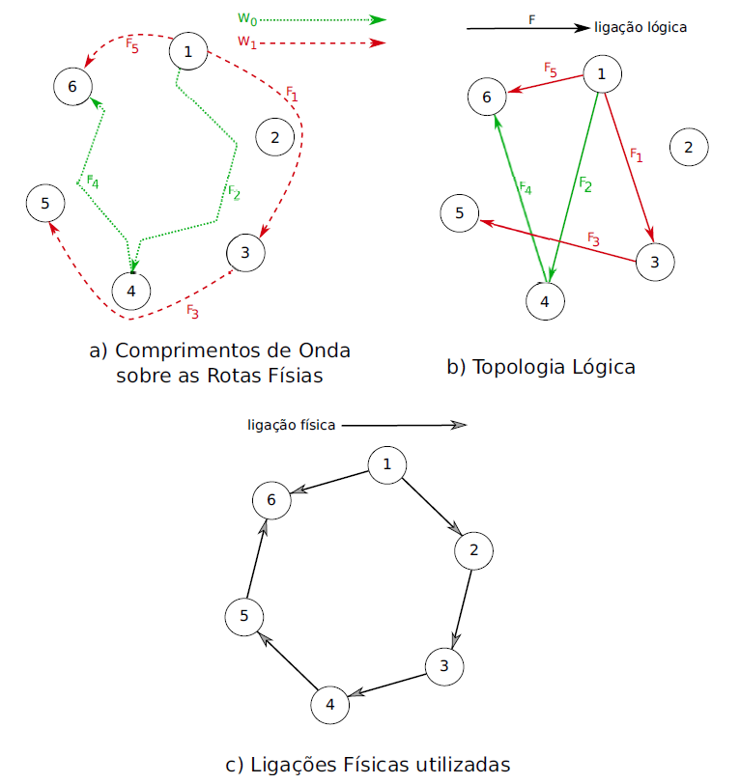
Rotas físicas e comprimentos de onda
Notes:
<número>

Slide 9
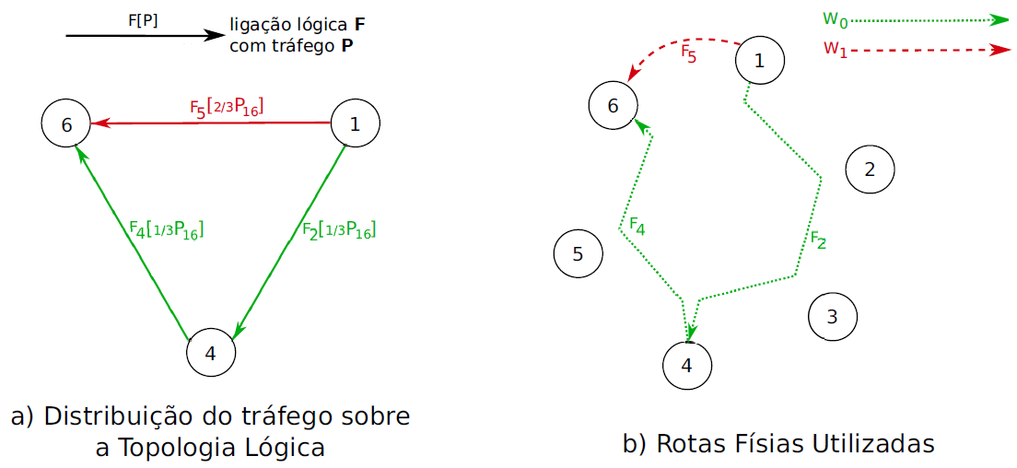
Distribuição das demandas de tráfego
Notes:
<número>

Slide 10
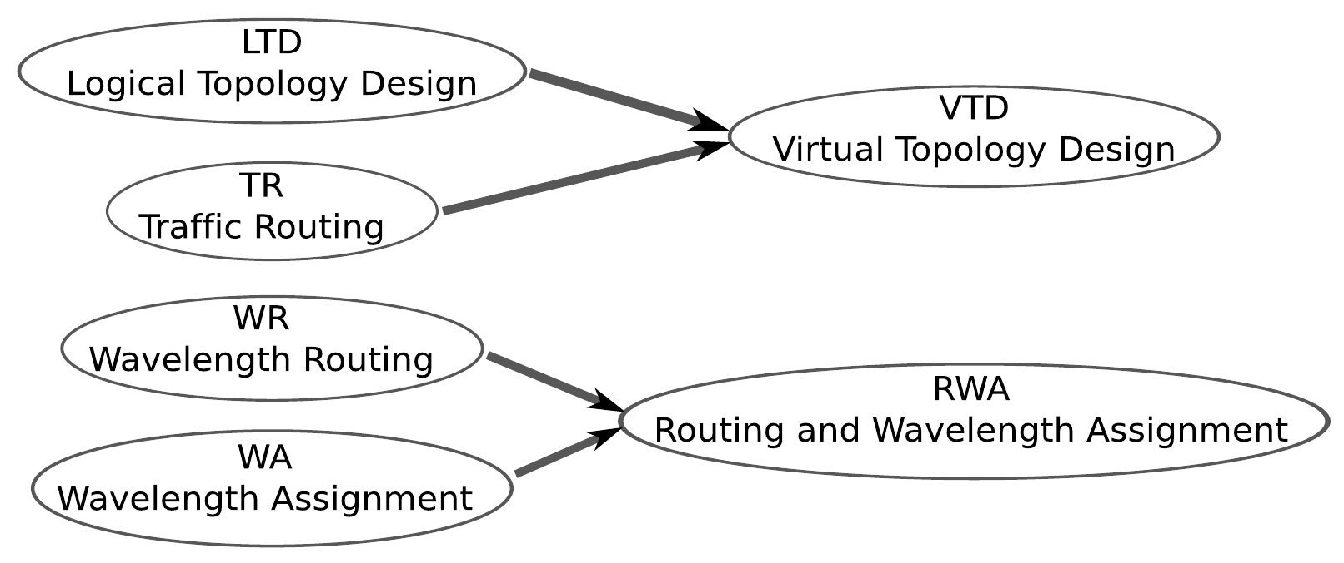
Subproblemas do Projeto de uma WRON
O projeto de uma WRON é dividido em dois ou quatro sub-problemas:
Notes:
<número>

Slide 11
Projeto da Topologia Lógica
Tratando os quatro subproblemas separadamente, a primeira etapa é escolher a topologia lógica. Ela deve ser escolhida de forma a facilitar o projeto dos demais subproblemas.
Sobre a topologia lógica será distribuído o tráfego, traçando caminhos sobre ela.
Em cada ligação lógica pode ser alocado tráfego de diversas origens e destinos, desde que seja mantida a conservação do fluxo de tráfego.
O tráfego total na ligação lógica mais carregada é chamado de congestionamento da rede, uma importante métrica de qualidade desta fase do projeto.
Outra métrica importante nesta fase é o total tráfego retransmitido. Em uma ligação lógica, o tráfego não originado em seu início é chamado de retransmitido.
Notes:
<número>

Slide 12
Roteamento e Alocação de Comprimentos de Onda
Exigindo continuidade de comprimentos de onda, cada ligação lógica deve ser associada a uma rota física com um determinado comprimento de onda.
Na criação da uma rota física um fator importante é a total distância percorrida ao longo de seu percurso, pois influencia na perda de dados por degeneração do sinal óptico.
Também pode ser controlado o número de ligações lógicas passando em cada ligação física. Pois influencia na densidade de multiplexação de comprimentos de onda.
Outra métrica de interesse é o número de comprimentos de onda diferentes, utilizados em toda a rede. Pois influencia no dimensionamento dos nós da rede e cabos de fibra óptica.
Notes:
<número>

Slide 13
Modelagens
A distribuição do tráfego sobre a topologia lógica pode ser modelada como um problema de programação linear (LP), portanto, de fácil resolução. Pode ainda ser ser feita agregação do tráfego por origem ou destino, reduzindo ainda mais sua complexidade.
Combinado com a escolha da topologia lógica, constitui o VTD. Este é um problema combinatorial de difícil resolução. Ele pode ser modelado como um problema de programação linear inteira mista (MILP).
O roteamento e alocação de comprimentos de onda podem ser modelados como problemas de programação linear inteira (ILP), separadamente ou combinados na forma do RWA. A alocação de comprimentos de onda é também comumente modelada como um problema de coloração de grafos.
A criação das rotas físicas também pode ser agregada em relação à origem ou ao destino, para reduzir sua complexidade.
Notes:
<número>

Slide 14
Projeto Completo de uma WRON
O projeto completo, incluindo os quatro subproblemas, é modelado na literatura com modelos MILP. Mas que combinam a complexidade dos subproblemas, resultando em modelagens com muitas equações e incógnitas.
O objetivo deste trabalho é desenvolver um modelo para o projeto completo mais enxuto, mas que incluísse também a escolha da rede física.
Aplicando técnicas de modelagem conhecidas, buscou-se uma visão mais integrada dos subproblemas, não como uma concatenação de etapas.
Notes:
<número>

Slide 15
Lower Bounds para o Congestionamento
Em modelagens abrangentes é necessário controlar várias métricas ao mesmo tempo.
Isso é facilitado quando se conhece para alguma delas eficientes limites inferiores (LB - lower bounds).
Uma métrica muito explorada é o congestionamento. Mas as técnicas conhecidas para obter LBs de boa qualidade para ele envolvem elevado custo computacional.
Por isso, para auxiliar no objetivo principal, foi desenvolvido um novo LB para o congestionamento, de alta qualidade e custo computacional ínfimo.
Notes:
<número>

Slide 16
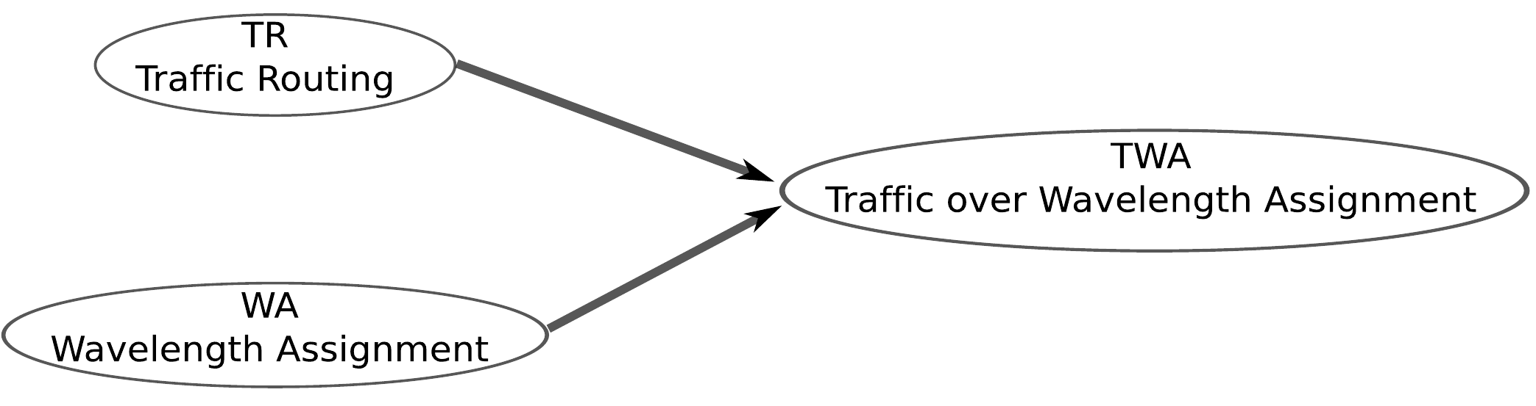
Modelo TWA
No modelo TWA, a distribuição do tráfego é feita diretamente sobre a alocação de comprimentos de onda.
Notes:
<número>

Slide 17
Técnicas de Modelagem Empregadas
No TWA, a distribuição do tráfego e o roteamento dos comprimentos de onda são agregados em relação à origem. Portanto, a entrega do tráfego no destino e a finalização das rotas físicas não são controladas explicitamente.
Para ligações lógicas múltiplas, a distribuição do tráfego é feita considerando apenas a capacidade combinada. Não sendo necessário separar as múltiplas ligações em variáveis próprias, mas deixando de controlar a subdivisão do tráfego entre elas.
Todos os aspectos topológicos da rede são modelados em uma variável apenas, os componentes topológicos. Eles modelam as topologias lógica e física, além do roteamento e alocação e comprimentos de onda.
A conservação dos percursos e a distribuição do tráfego são combinadas em uma única restrição, que dispensa outros controles, além da conservação do fluxo.

Slide 18
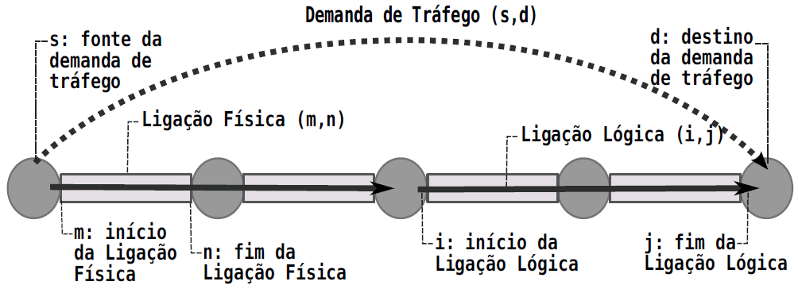
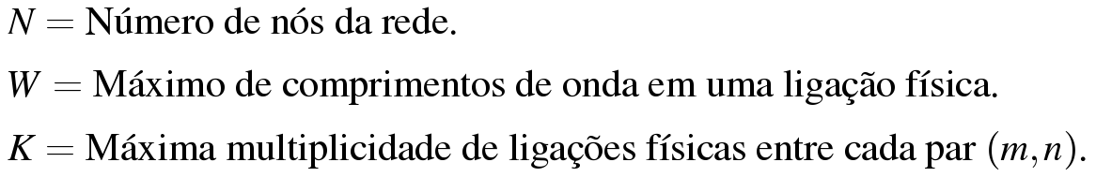
Notação
Notes:
<número>

Slide 19
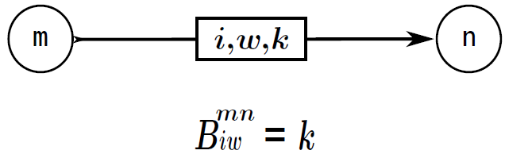
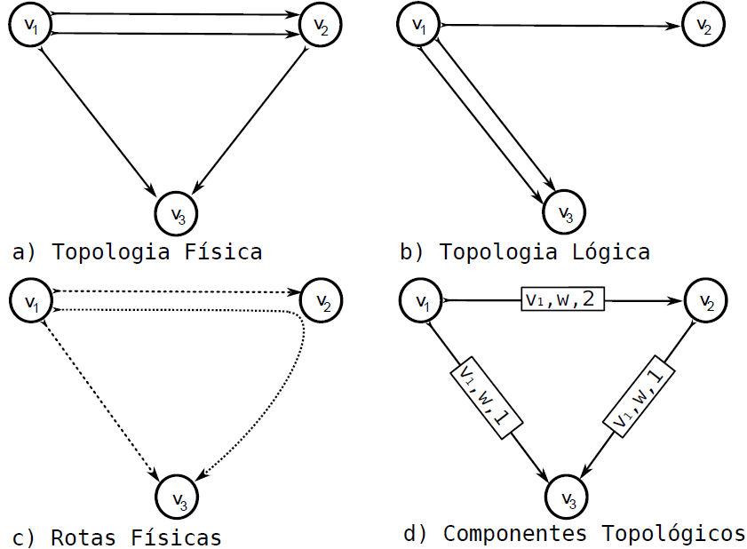
Componentes Topológicos
Notes:
<número>

Slide 20
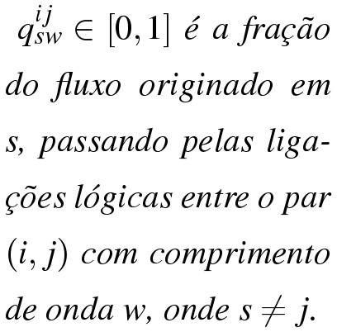
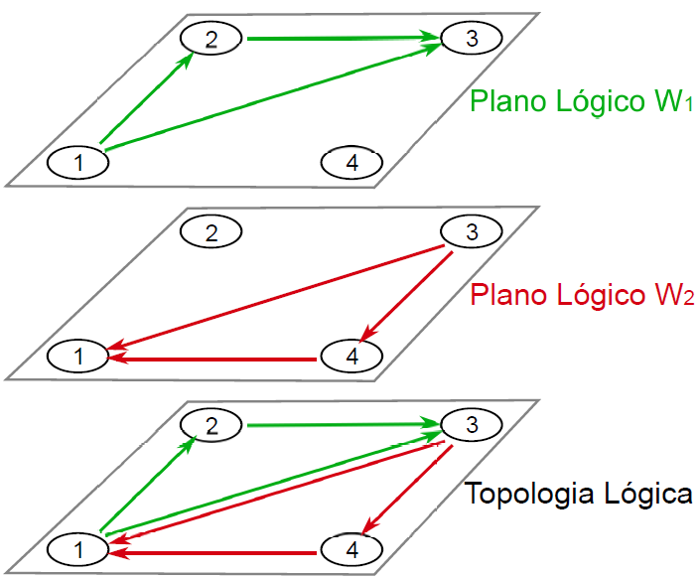
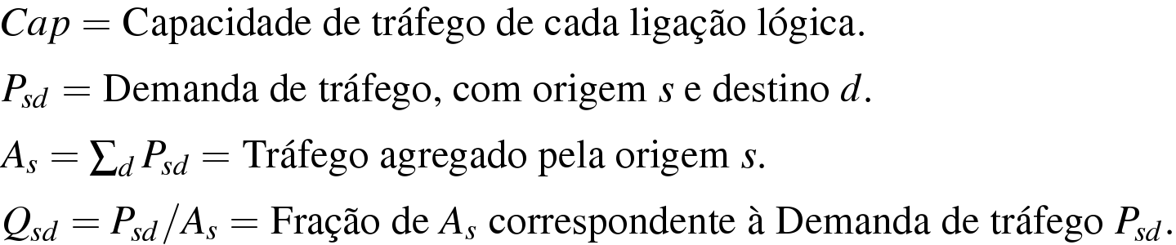
Planos Lógicos
Notes:
<número>

Slide 21
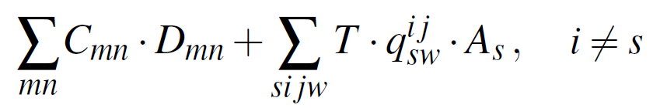
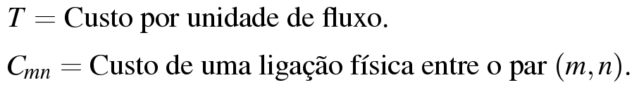
Custos de Instalação e Operação
Notes:
<número>

Slide 22
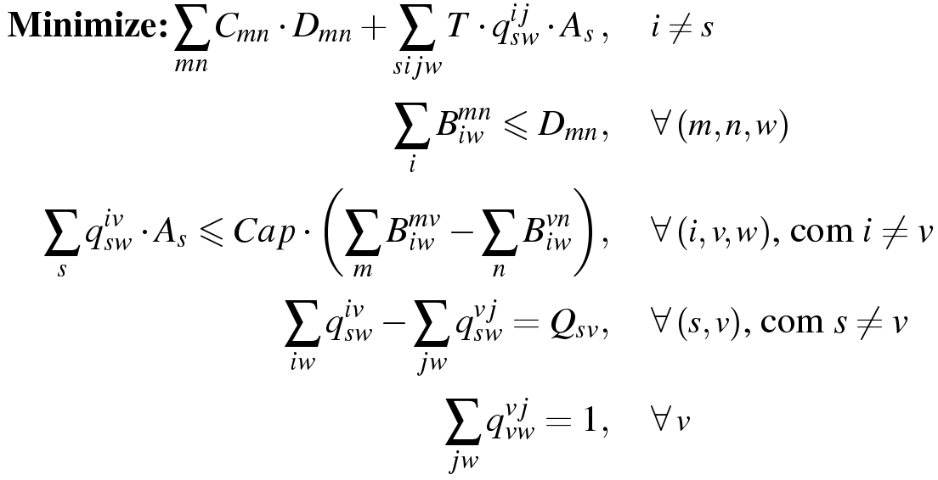
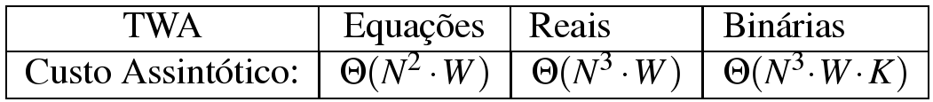
O Modelo TWA
Notes:
<número>

Slide 23


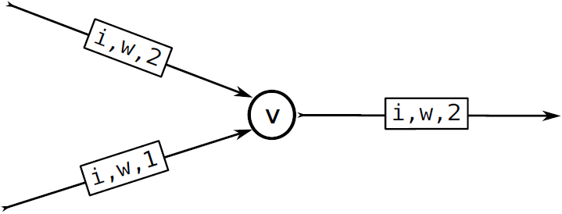
Continuidade de Comprimentos de Onda
Continuidade de comprimentos de onda:
  Conservação dos percussos das rotas físicas, separados por plano lógico;

Slide 24
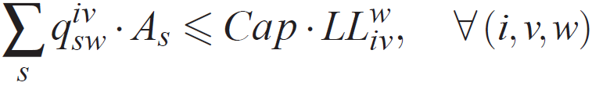
Distribuição do Tráfego
Distribuição do tráfego:
  Limitação de capacidade em cada plano lógico;

Slide 25

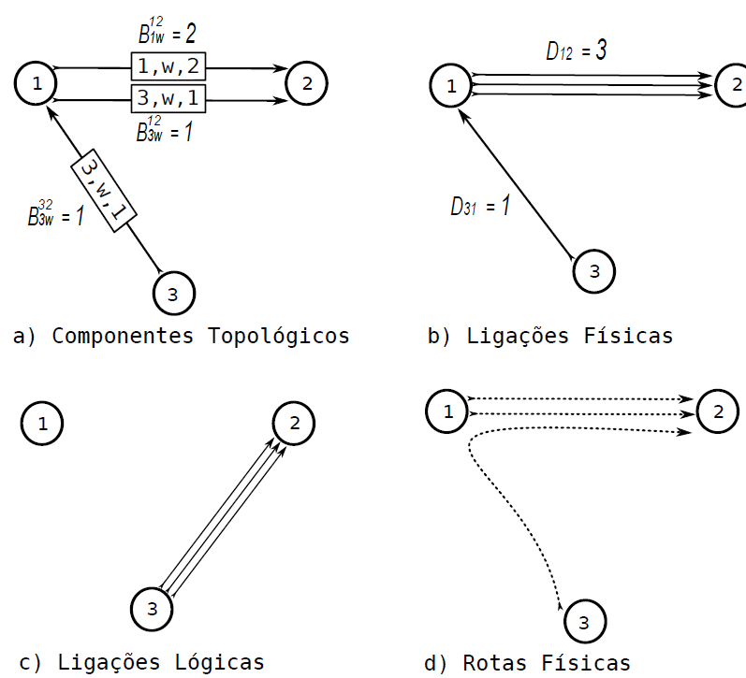
Controle da Topologia Física

Slide 26
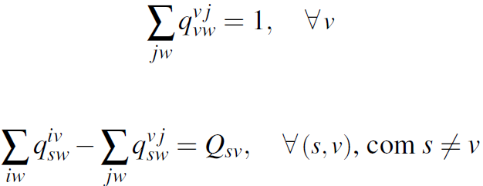

Conservação de Fluxo
Cada par de nós (i,j) é visto como um único caminho, unindo todos os planos lógicos, com a capacidade multiplicada pelo número ligações.
As restrições de controle de fluxo fazem a correlação entre os planos lógicos.
Em cada plano, o tráfego pode ser subdividido e transportado paralelamente por mais de uma ligação lógica entre um par (i,j).

Slide 27
Limitações da Forma Básica do TWA
Dada a forma como é feita a distribuição do tráfego entre ligações lógicas múltiplas, não é modelada a exata divisão do tráfego entre elas. Portanto, não é possível minimizar diretamente o congestionamento na forma básica do modelo.
Dada a forma agregada como são feitos o roteamento dos comprimentos de onda e a distribuição do tráfego, pode haver mais de uma forma para se configurar as rotas físicas em cada plano lógico.
Consequentemente, pode não ser possível saber com exatidão a distância percorrida pelo tráfego.
Podem ocorrer ciclos nas rotas físicas.
Podem haver ligações físicas não utilizadas na solução.

Slide 28
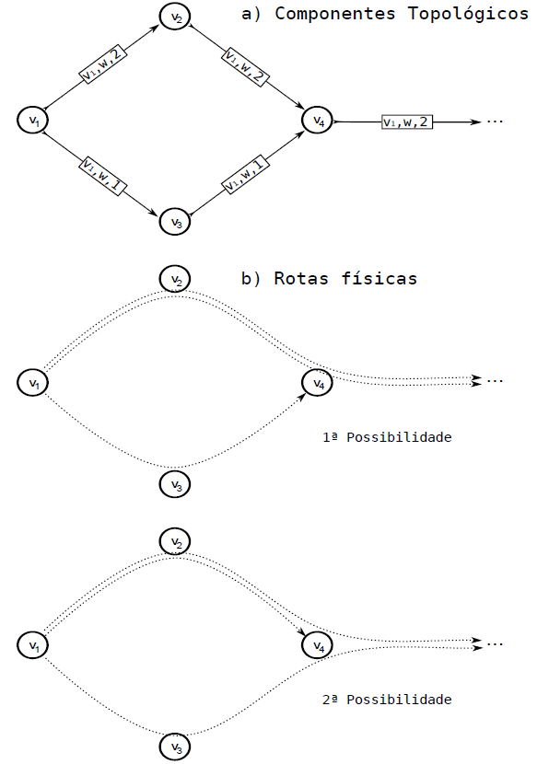
2 possibilidades de
configuração das
rotas físicas.
A distância percorrida
pelo tráfego pode
não ser bem
definida

Slide 29
Extensões ao Modelo Básico
Dada a abrangência da modelagem diversas métricas podem ser controladas ou diretamente minimizadas, conforme a aplicação.
Pode-se incluir restrições de controle do grau lógico e usar o congestionamento como função objetivo.
Pode-se minimizar o número de comprimentos de onda, ou o número de ligações lógicas compartilhando a mesma ligação física.
É apresentada também uma modificação da forma básica do TWA para modelar o uso conversões entre comprimentos de onda.

Slide 30
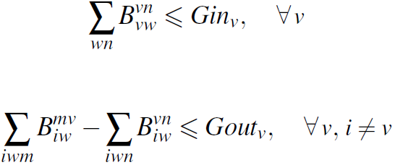

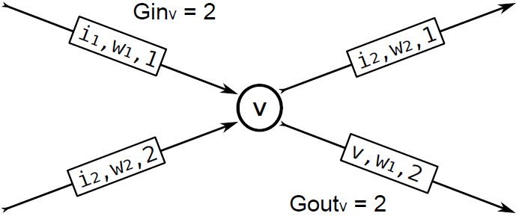
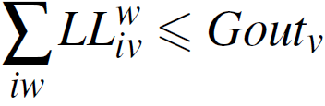
Controle do Grau Lógico

Slide 31
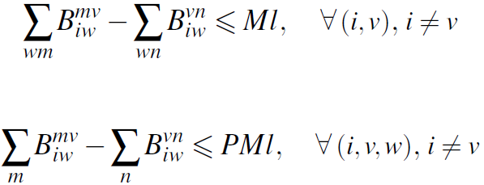
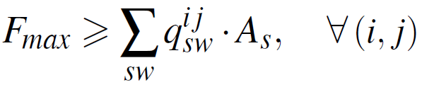
Multiplicidade de Ligações Lógicas
Controle da multiplicidade em todos os planos lógicos, ou em cada plano separadamente.
Se não há multiplicidade, pode-se fazer o controle congestionamento:

Slide 32
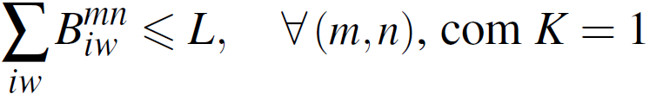
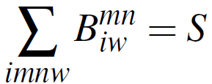
Controles Adicionais
Número de rotas em cada ligação física:
Número total de saltos físico:

Slide 33
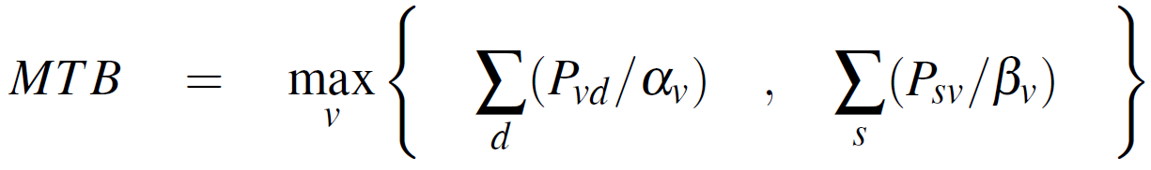


Lower Bound para o Congestionamento

Slide 34
Experimentos Computacionais
Foram feitos dois testes para comparação de resultados com modelos MILP da literatura, que combinam VTD e RWA, sem conversões entre comprimentos de onda.
Ambos modelos não resolvem a rede física, sendo ela um dado de entrada, bidirecional e sem multiplicidade física.
O modelo apresentado em (ASSIS; WALDMAN, 2004), chamado de AW, é baseado nos modelos clássicos para o VTD e RWA. Para os resultados produzidos nesse trabalho, o VTD foi resolvido por uma heurística.
Em (KRISHNASWAMY; SIVARAJAN, 2001) outro modelo que integra VTD e RWA é apresentado, chamado de KS. Os resultados apresentados foram produzidos através da combinação de quatro heurísticas.

Slide 35












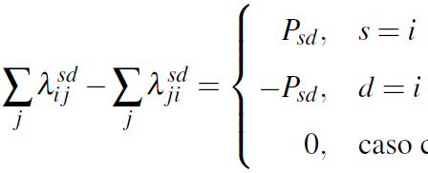





Modelo AW
Notes:
<número>

Slide 36
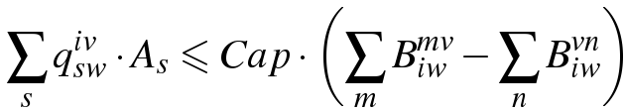
Modelo AW
Sem limitação de capacidade e sem Multiplicidade de ligações lógicas
Continuidade de comprimentos de onda e distribuição do tráfego
Notes:
<número>

Slide 37








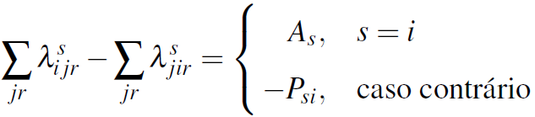
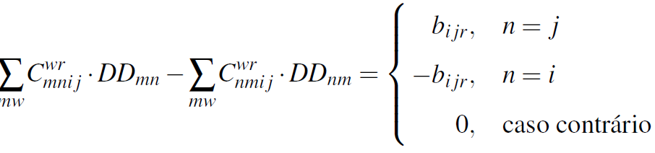
Modelo KS
Notes:
<número>

Slide 38
Modelo KS
Sem limitação de capacidade
Continuidade de comprimentos de onda e distribuição do tráfego
Notes:
<número>

Slide 39
Comparação com o modelo AW
Para produzir resultados compatíveis com o modelo alvo da comparação, foram introduzidas algumas limitações ao modelo TWA:
  G = Grau lógico da rede
  L = Número de rotas em cada ligação física.
  S = Número de saltos físicos na topologia.
O congestionamento é controlado usando, como limitação de capacidade, o resultado calculado sobre uma solução da heurística HLDA.
Essa adaptação do TWA chamamos de TWA-sl.
Notes:
<número>

Slide 40
Estratégia Adotada
Partindo do menor grau lógico (G=1), configurar uma instância com W=1 e L=1 e otimizar com o SCIP.
Enquanto o SCIP retornar que o problema é insolúvel, L será incrementado até o seu limite, que é o valor atual de W . Quando L não puder ser aumentado (L = W ), então W o será, e assim por diante.
Se uma solução viável é encontrada, o SCIP é interrompido, a solução é registrada e o grau lógico é incrementado, dando continuidade ao processo.
Todos os testes foram executados em um notebook PC (Linux Ubuntu 8.04, 32bits), equipado com processador Sempron Mobile 3500+ (1.8GHz, 512KB) e 2GB DDR2 (533MHz).
Notes:
<número>

Slide 41
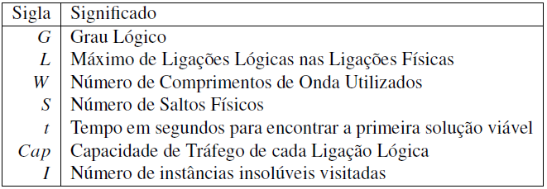
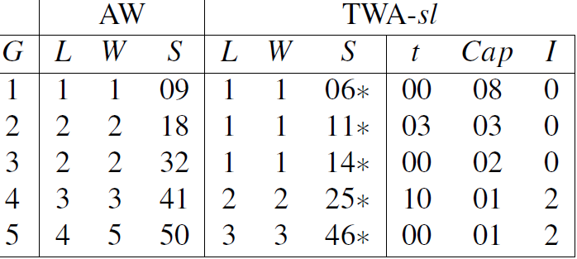
Resultados para a rede de 6 nós
Notes:
<número>

Slide 42
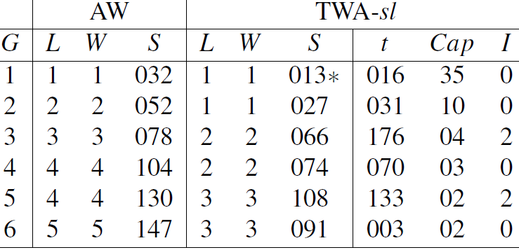
Resultados para a rede de 12 nós
Notes:
<número>

Slide 43
Análise dos Resultados
Em todas as instâncias de ambas as redes foram obtidos melhores resultados para os parâmetros controlados, em relação aos resultados confrontados. Para a rede de 6 nós, em média, obtivemos uma redução de 43% no número de comprimentos de onda necessários e 34% no número de saltos físicos. Mesmo não provando a otimalidade para todas as instâncias da rede de 12 nós, alcançamos em média as mesmas porcentagens de melhoria.
Os resultados para W e L são ótimos, para a limitação de capacidade adotada. E a otimalidade para S foi determinada para a primeira solução viável em muitas instâncias.
Os resultados para a rede de 12 nós foram produzidos em 7.2 minutos, uma demanda de tempo pequena, se comparada às 6 horas do experimento com o qual foram comparados.
Notes:
<número>

Slide 44

Comparação com o modelo KS
Para produzir resultados compatíveis com o modelo alvo da comparação, foram introduzidas alguns controles adicionais ao modelo básico do TWA:
  G = Grau lógico da rede
  = Congestionamento
Também foi adotada a restrição de limitação de multiplicidade de ligações lógicas, com Ml = 1, ou seja, sem multiplicidade.
O congestionamento foi minimizado, e o MTB pôde ser usado como lower bound.
Como limitação de capacidade, foram utilizados os resultados produzidos para o modelo KS.
Essa adaptação do TWA chamamos de TWA- .
Notes:
<número>

Slide 45
Estratégia Adotada
A parir de G = 1, fixado o UB para o congestionamento, procura-se pelo W mínimo a partir de 1, testando seus valores no modelo com o SCIP.
O SCIP é executado para cada valor de W, até que retorne que a instância é insolúvel, ou é interrompido quando encontra uma solução viável.
Se o W atual é inviável, ele é incrementado, e uma nova tentativa é feita.
Se o W atual é viável, a solução é registrada, G é incrementado e passa-se a procurar o W mínimo para G+1 a partir do valor atual.
O computador onde foram executados os experimentos desta seção possui a seguinte configuração: desktop PC; executando o sistema operacional GNU/Linux Kubuntu, versão 9:04 32bits; equipada com processador Intel Pentium 4 3:00GHz de 2 núcleos, com 2048KB de cache e 1:5GB de RAM.
Notes:
<número>

Slide 46
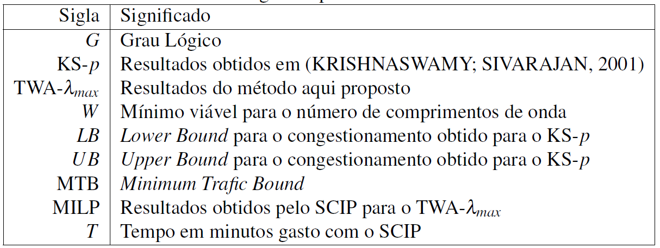
Legendas dos resultados

Slide 47
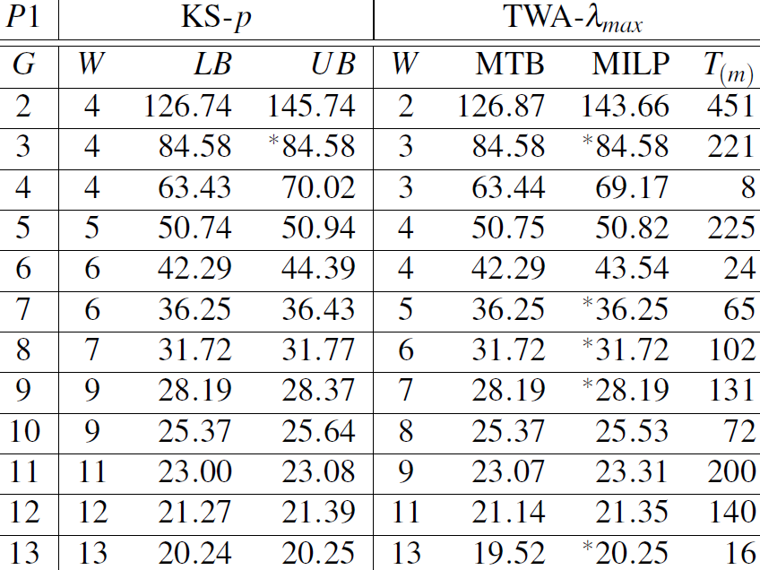

Slide 48
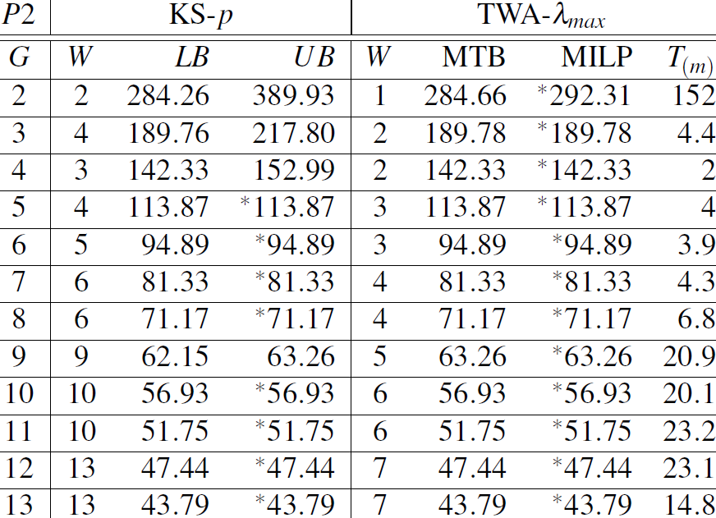

Slide 49
Análise dos Resultados
Em todas as instâncias de ambas as redes foram obtidos melhores resultados para os parâmetros controlados, em relação aos resultados confrontados.
Foram obtidas soluções ótimas para 70% das instâncias , contra 37% dos resultados para o modelo KS.
O W obitido sempre é o mínimo para o UB adotado.
Em 62% das instâncias, o MTB equivale ao ótimo. E mesmo quando o ele não corresponde ao ótimo, no pior caso, o MTB ficou menos de 5% abaixo do UB.
A qualidade alcançada pelo MTB em todas as instâncias, praticamente igual ao lower bound obtido em (KRISHNASWAMY; SIVARAJAN, 2001), mas calculado em menos de 0.01 segundos. Esse é um resultado expressivo, frente aos 125 minutos, em média, gastos com o método iterativo.
Notes:
<número>

Slide 50
Conclusões
O TWA é um modelo mais enxuto que os encontrados na literatura, possuindo menos equações e variáveis, e demostrou ser eficiente nos testes computacionais.
O MTB demostrou ser um LB de alta qualidade, com ínfimo custo computacional. No teste de comparação com o modelo KS, em 62% das instâncias a otimalidade foi determinada graças ao MTB. Mesmo quando o MTB não correspondeu ao ótimo, no pior caso, ele ficou menos de 5% abaixo do UB.
A abrangência e o desempenho computacional da modelagem viabilizam experimentar outras aplicações, utilizando as extensões à modelagem básica. Dentre as quais está a possibilidade de conversão entre comprimentos de onda. Além disso, as técnicas aqui empregadas nos experimentos computacionais podem ser modificadas, para aplicação em várias situações.

Slide 51
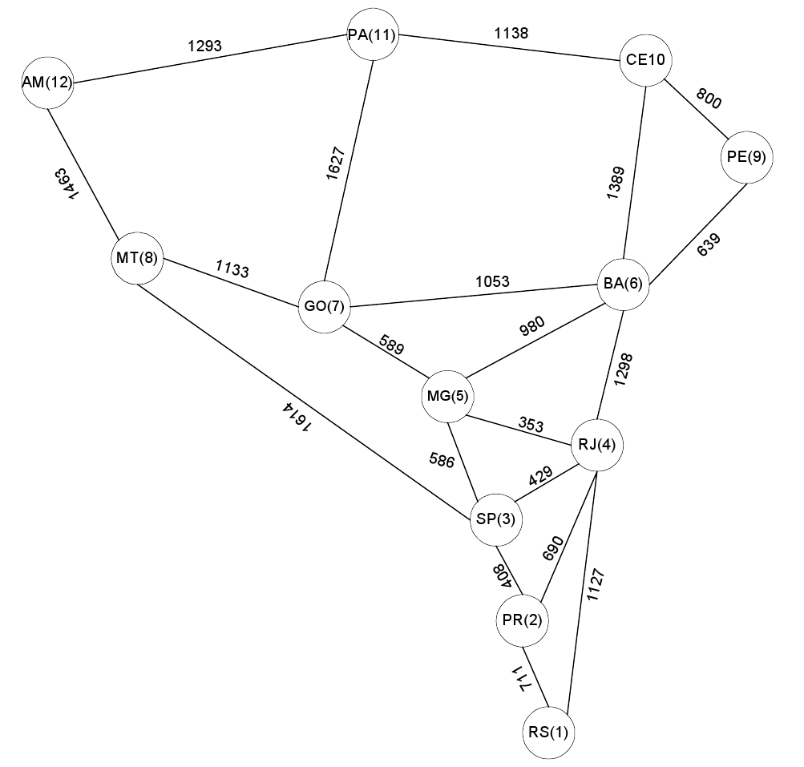
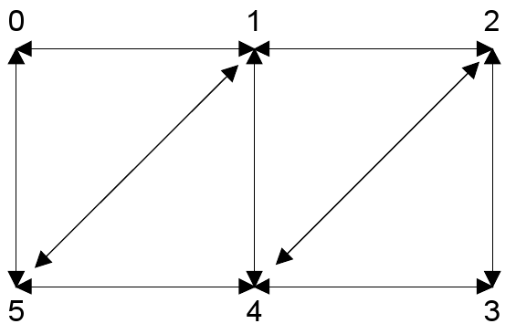

Redes de 6 e 12 nós
Notes:
<número>

Slide 52
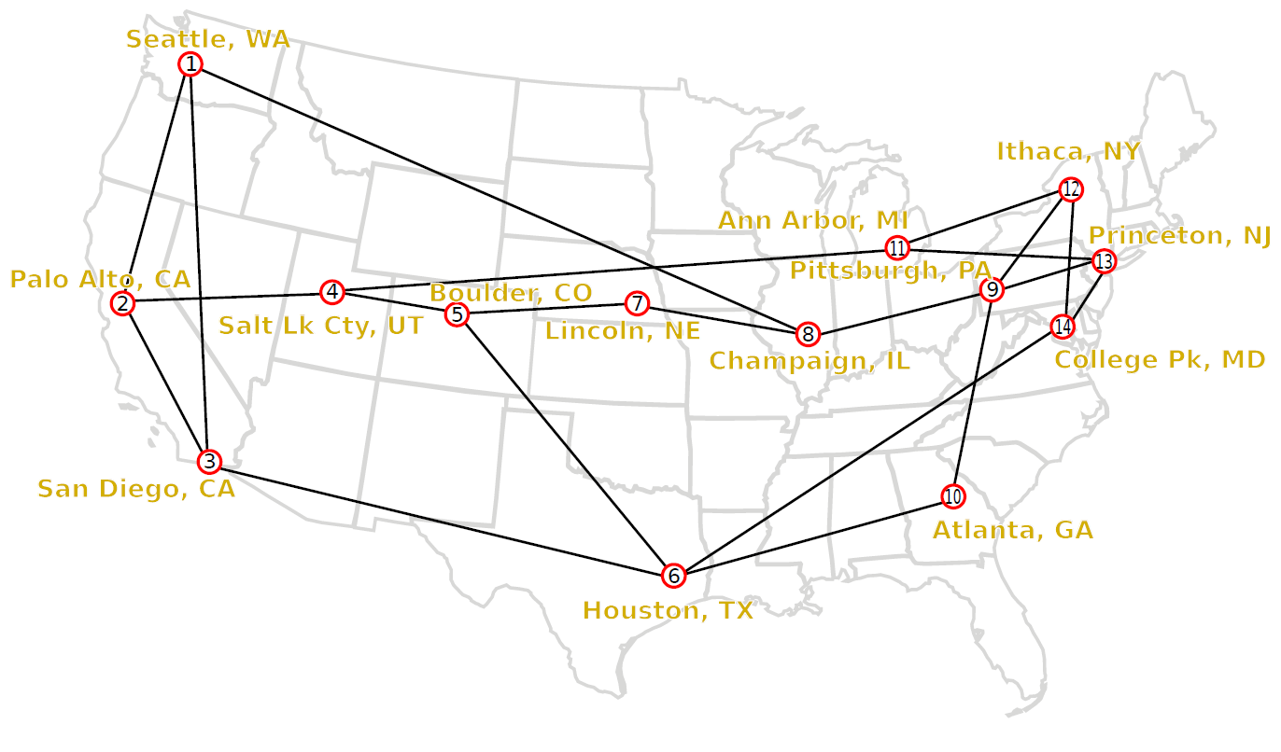
Rede Física da NSFNET

Slide 53
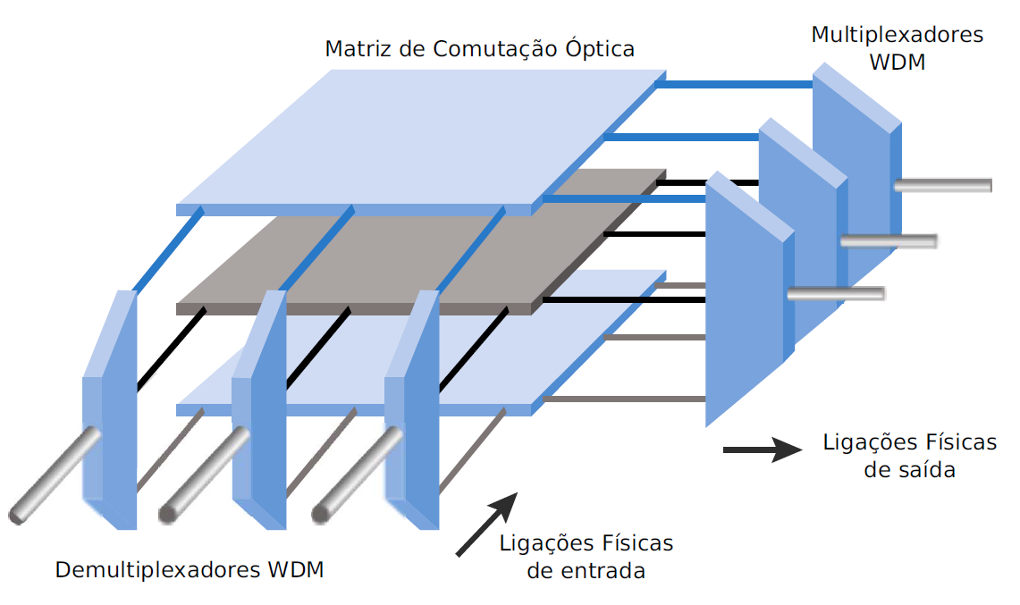
Modelo da arquitetura de um OXC
Notes:
<número>

Slide 54
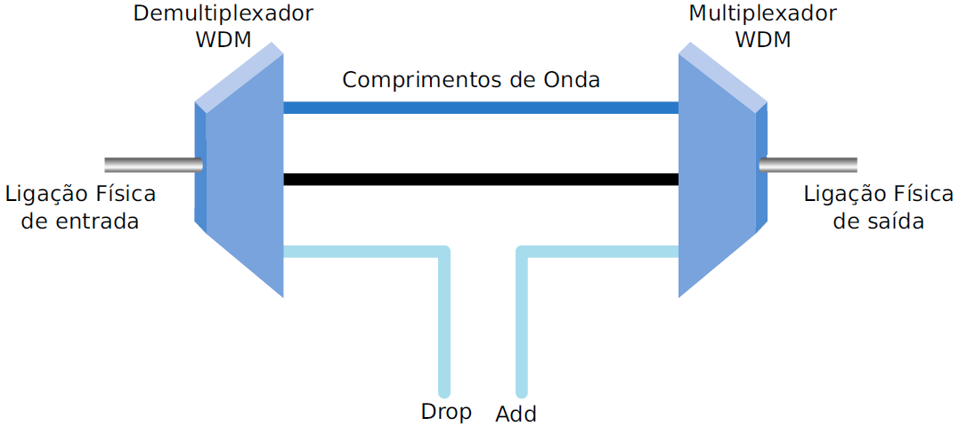
Modelo da arquitetura de um OADM
Notes:
<número>

